Slide 1


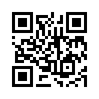
Регистрация пользователей 2023
ОБУЧАЮЩАЯ ПРЕЗЕНТАЦИЯ
https://urait.ru/register

Slide 2
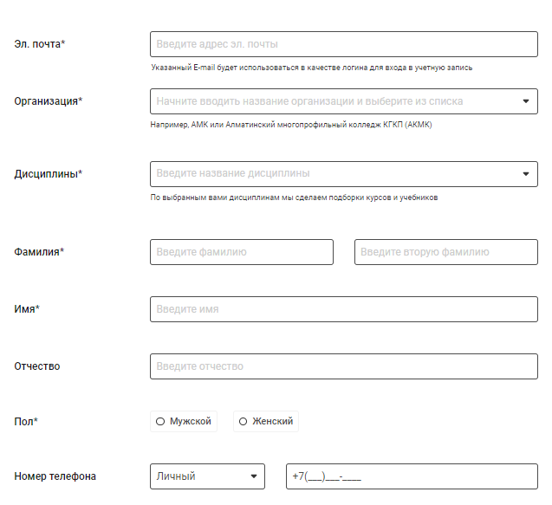
Преимущества и поля регистрации
Актуальный учебный контент
Интерактивное адаптивное оценивание
Статистика цифровых следов
Сервисы для преподавания и обучения

Slide 3

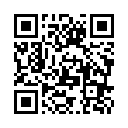
Виды подписки
учебного заведения
личная
от 349 руб.
ведущие организации РФ
383/860 вузов РФ (47%)
826/3262 колледжей РФ (24%)
38 организаций ДПО
https://urait.ru/info/subscription
мгновенное оформление

Slide 4

Проверка пользователем подписки учебного заведения
авторизуйтесь на Образовательной платформе «Юрайт».
наведите курсор на значок профиля в правом верхнем углу.
сверху вы увидите информацию о наличии подписки у вашего учебного заведения.

Slide 5
Процедура регистрации
Подтверждение эл.почты
ДОСТУП
Регистрация на платформе
Подтверждение роли в организации
самостоятельно пользователем
ДОСТУП
Регистрация списком администратором
Подтверждение эл.почты пользователем
Получение прав администратора
через администратора

Slide 6
Подтверждение роли в организации
1 способ: через компьютер / сеть / Wi-Fi учебного заведения – авторизация на платформе из сети организации.
2 способ: по рабочей почте – указывается почта, которая содержит доменное имя организации, например ivanovna@mgu.ru.
3 способ: через преподавателя – студенты находят своего преподавателя в списке и отправляют ему запрос.
4 способ: через администратора – пользователи просят администратора учебного заведения подтвердить роль вручную.

Slide 7
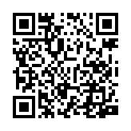
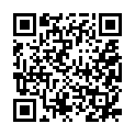

Инструкции пользователям
Самостоятельная регистрация студента
Самостоятельная регистрация преподавателя

Slide 8





Инструкции администраторам
Управление пользователями
Регистрация преподавателей списком
Регистрация студентов списком
Подтверждение роли пользователей

Slide 9




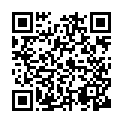
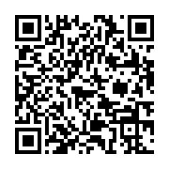
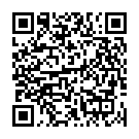
Мобильное приложение Юрайт.Библиотека
онлайн-режим
офлайн-режим

Slide 10

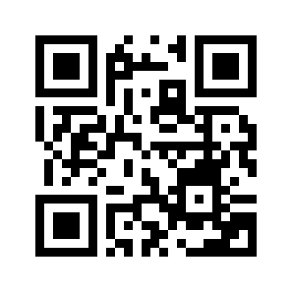
Служба клиентской поддержки
+7 495 744-00-12 доб. 123
Email: help@urait.ru
Подробный раздел
Помощь

